Slide 1
Знаменитые архитектурные здания мира

Slide 2
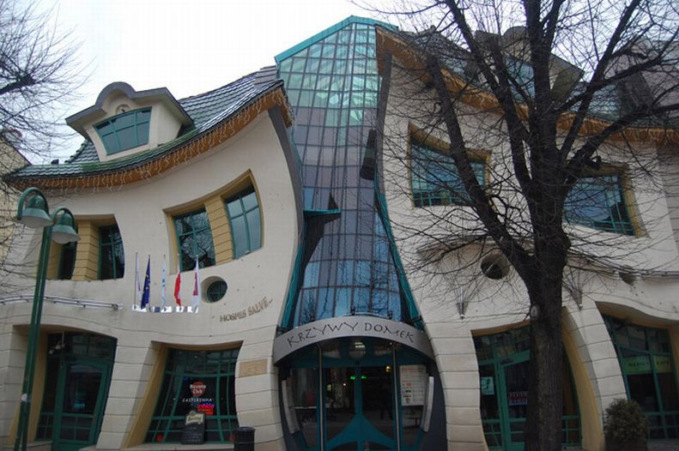
«Кривой дом», построенный в Сопоте, Польше.

Slide 3
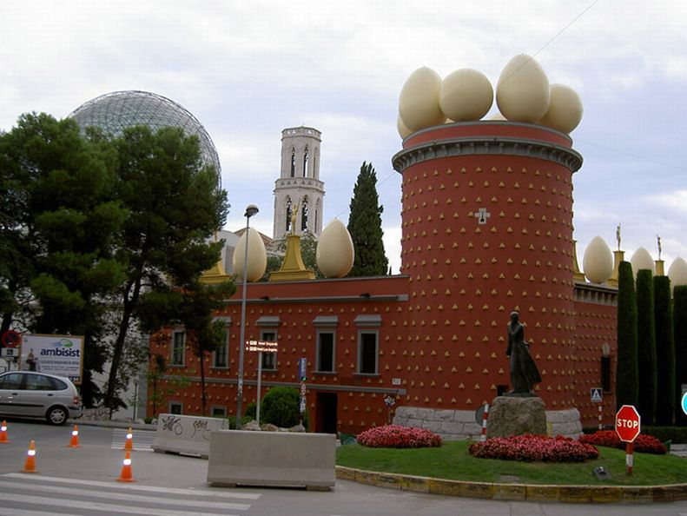
Торре Галатея Фигерас Испания.

Slide 4
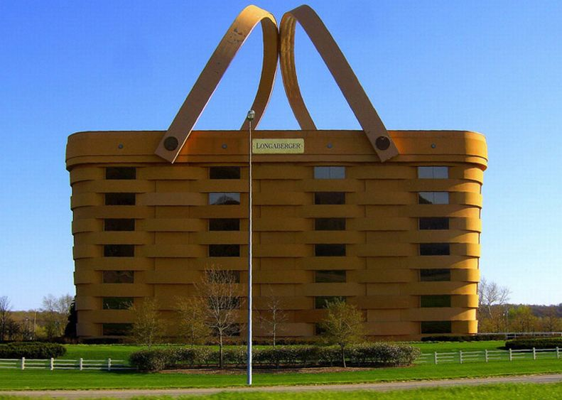
Офис строительной компании, Ньюарк, штат Огайо

Slide 5
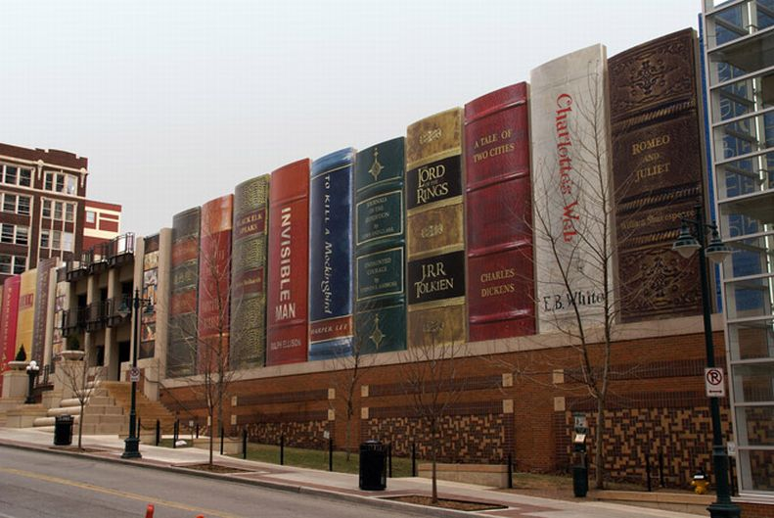
Этот проект, расположенный в самом центре Канзас-Сити

Slide 6
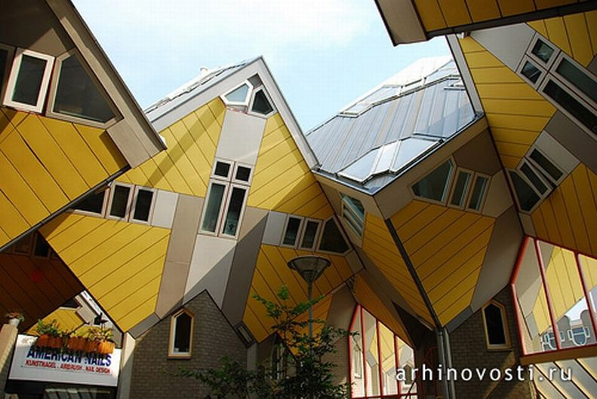
Оригинальная идея кубических домов в Хельмонде

Slide 7
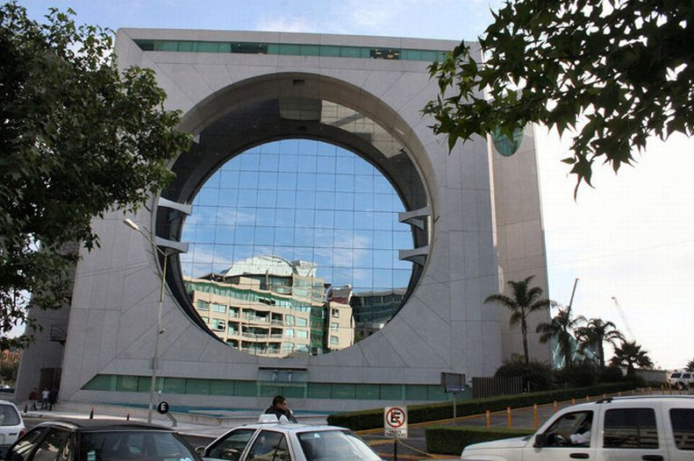
Здание-стиральная машина Мехико, Мексика.

Slide 8
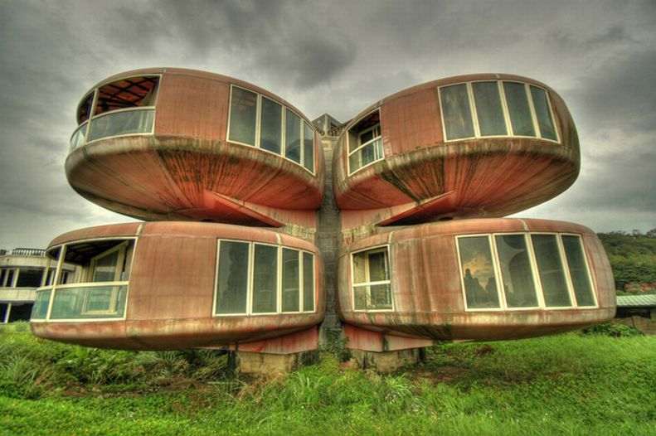
НЛО-дом Сан-зи, Тайвань.

Slide 9
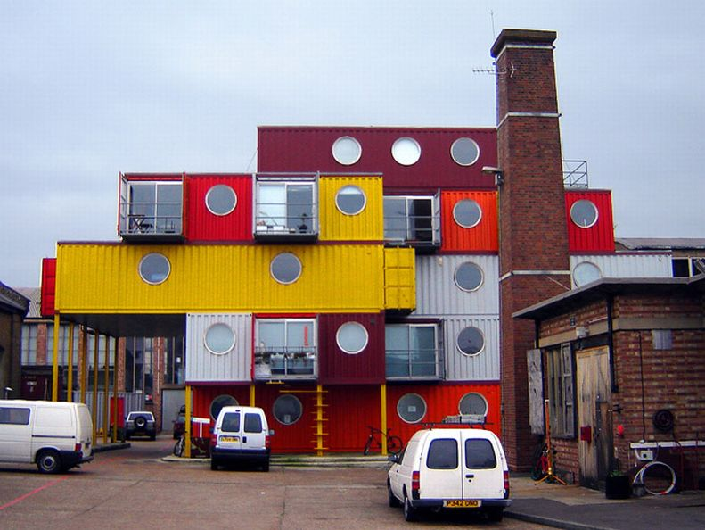
Дом-контейнер Лондон, Великобритания.

Slide 10
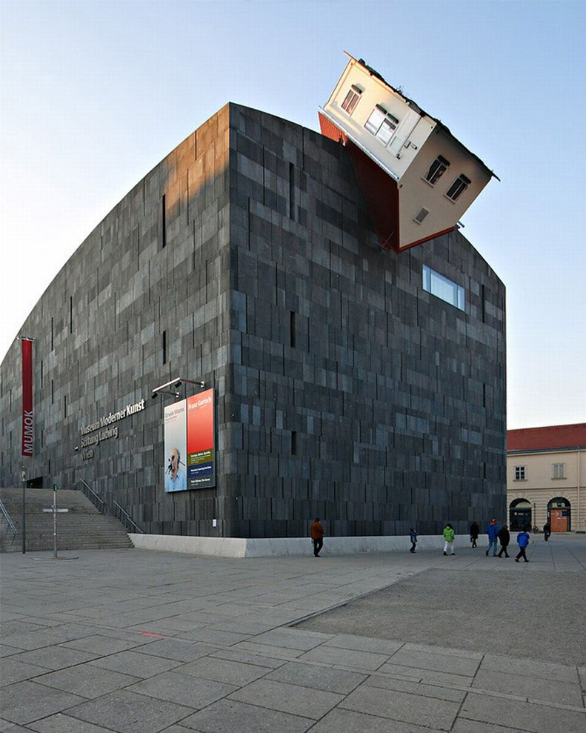
Атакованный дом Вена, Австрия.

Slide 11
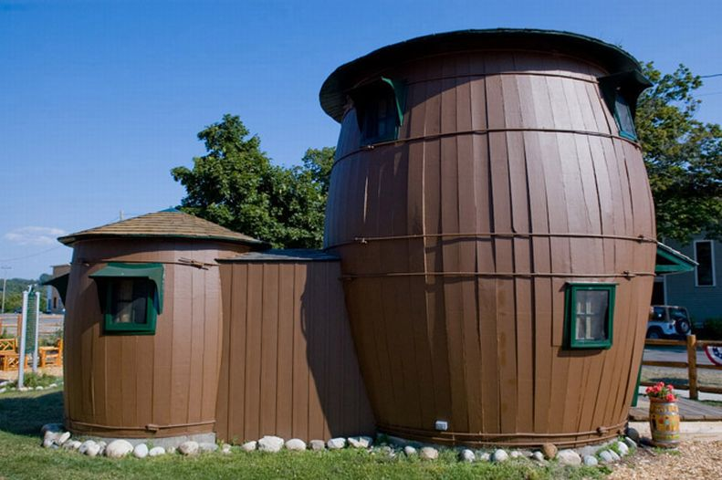
Дом «Соленья в бочке» Гранд Марэ, штат Мичиган, США.

Slide 12
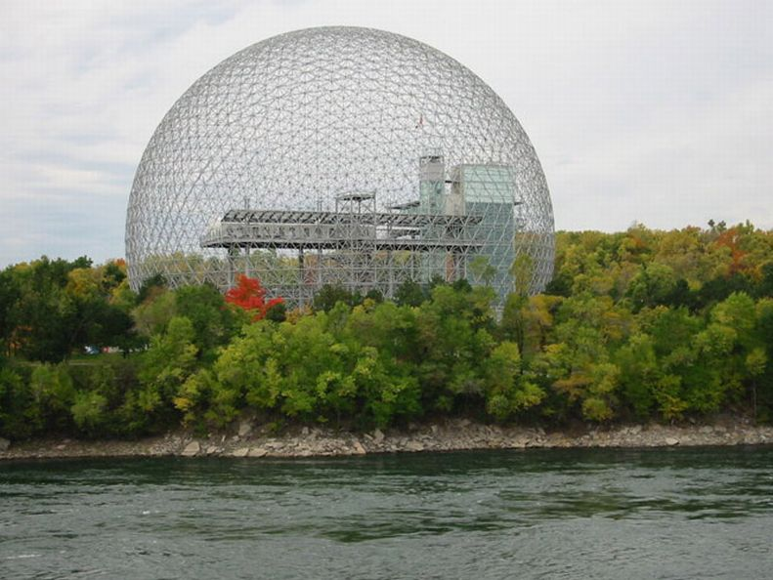
Монреальская биосфера Канада.

Slide 13
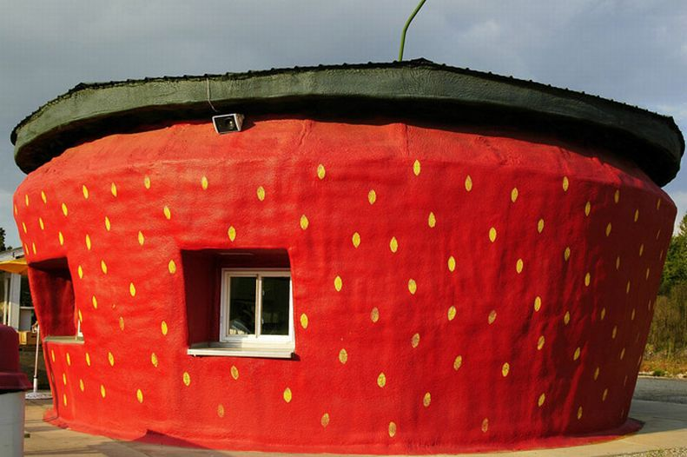
Магазин «Клубничное мороженое» Северная Каролина, США

Slide 14
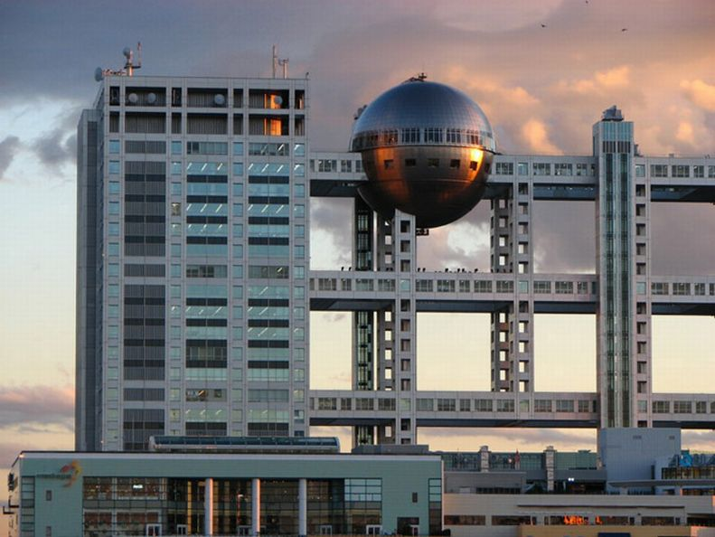
Здание компании Фуджи-ТВ Токио, Япония.

Slide 15
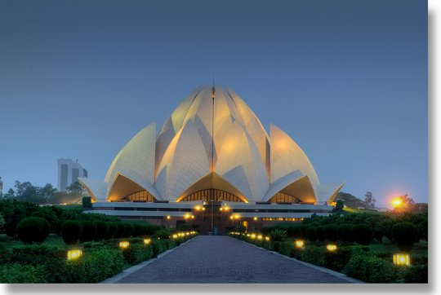
Храм Лотоса. Дели, Индия

Slide 16
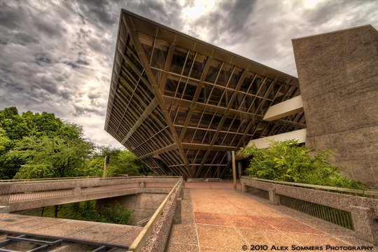
Перевернутая пирамида. Аризона, США

Slide 17
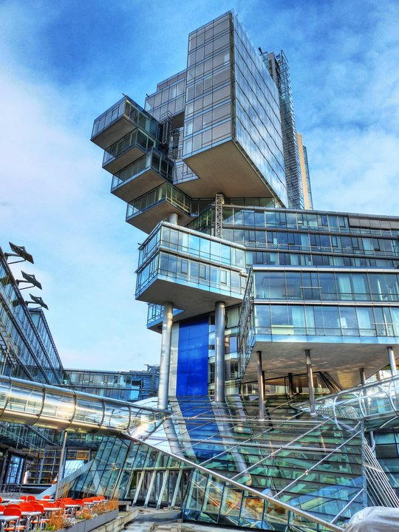
Nord LB в Ганновере, Германия

Slide 18
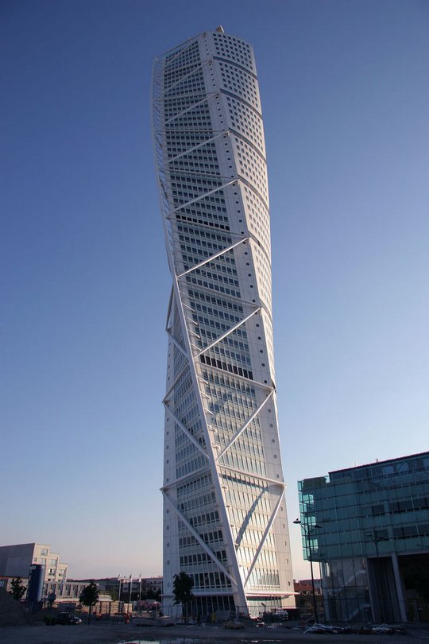
Небоскрёб в Мальмё, Швеция

Slide 19
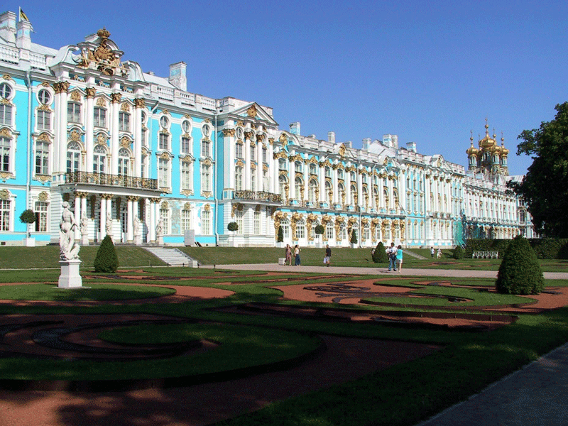
Екатерининский дворец, окрестности Санкт-Петербурга, Россия

Slide 20
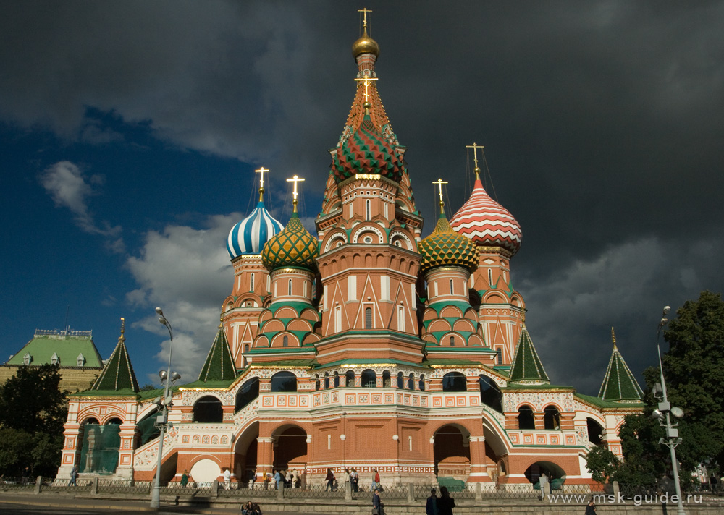
Храм Василия Блаженного Москва, Россия

Slide 21
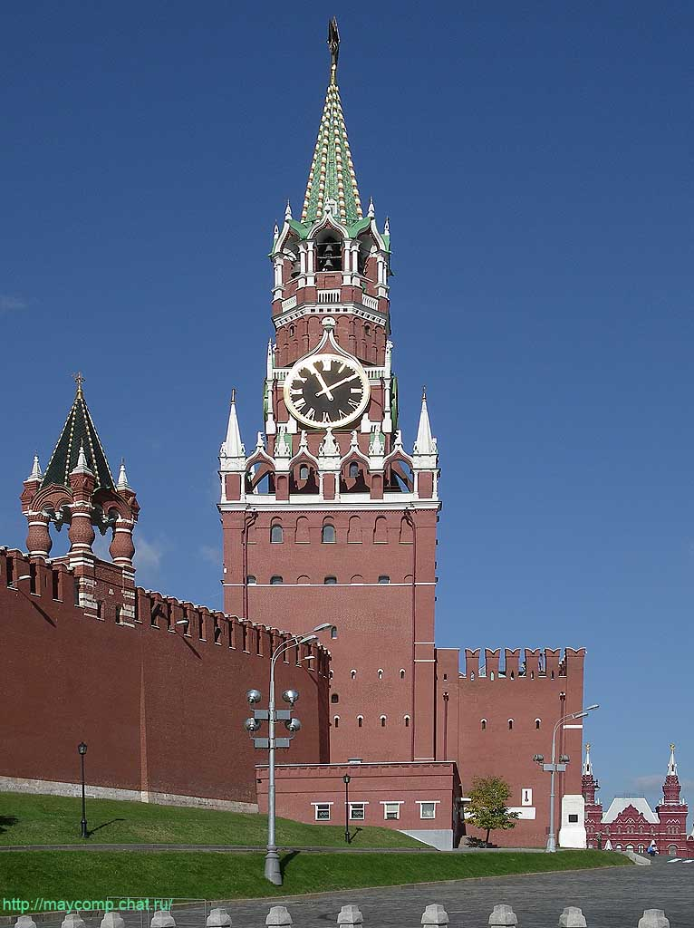
Красная площадь. Спасская башня кремля. Москва, Россия

Slide 22
